Slide 1
科研处党支部2019年
第一季度党课
学习和贯彻两会精神 落实和发展两会要点
主讲人：戴兆国
2019.3.18

Slide 2
中华人民共和国第十三届全国人民代表大会第二次会议
中国人民政治协商会议第十三届全国委员会第二次会议
2019全国两会，即中华人民共和国第十三届全国人民代表大会第二次会议和中国人民政治协商会议第十三届全国委员会第二次会议，分别于2019年3月5日和3月3日在北京开幕。
全国政协十三届二次会议于3月3日在北京人民大会堂开幕。汪洋同志代表政协第十三届全国委员会常务委员会作工作报告。主要汇报过去一年工作、工作的体会以及今年工作建议。
3月5日，第十三届全国人民代表大会第二次会议在北京人民大会堂开幕。国务院总理李克强作政府工作报告。
前
言

Slide 3
目录
MULU
2019年两会基本概述
政府工作报告解读学习

Slide 4
01
2019年两会基本概述

Slide 5
两会组成
1、全国人民代表大会
中华人民共和国全国人民代表大会是最高国家权力机关。它的常设机关是全国人民代表大会常务委员会。全国人民代表大会和全国人民代表大会常务委员会行使国家立法权。全国人民代表大会每届任期五年，每年举行一次会议。如果全国人民代表大会常务委员会认为必要，或者有五分之一以上的全国人民代表大会代表提议，可以临时召集全国人民代表大会会议。全国人民代表大会会议于每年第一季度举行，由全国人民代表大会常务委员会召集。全国人民代表大会举行会议时，选举主席团主持会议。
2、中国人民政治协商会议
中国人民政治协商会议（简称人民政协）是中国人民爱国统一战线的组织，是中国共产党领导的多党合作和政治协商的重要机构，是中国政治生活中发扬社会主义民主的一种重要形式。中国人民政治协商会议，是中国各族人民经过长期的革命斗争，在新中国成立前夕，由中国共产党和各民主党派、无党派民主人士、各人民团体、各界爱国人士共同创立的。

Slide 6
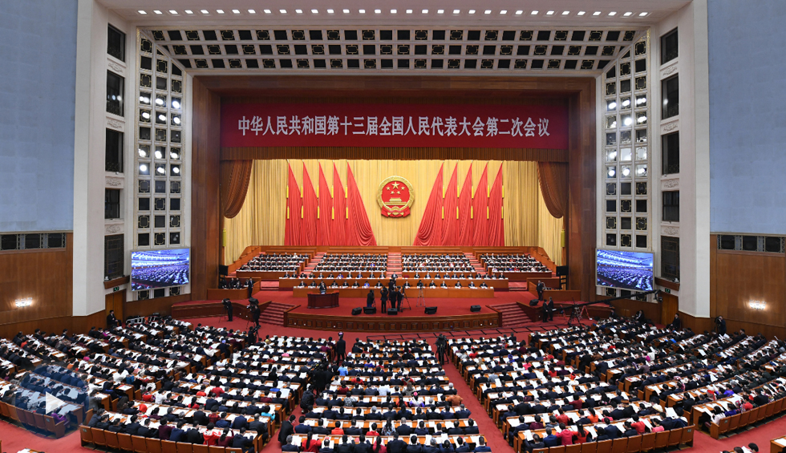
第十三届届全国人大二次会议3月5日上午9时在人民大会堂开幕，大会听取国务院总理李克强关于政府工作的报告，审查了国务院关于2018年国民经济和社会发展计划执行情况与2019年国民经济和社会发展计划草案的报告，审查国务院关于2018年中央和地方预算执行情况与2019年中央和地方预算草案的报告。
十三届全国人大二次会议开幕会

Slide 7
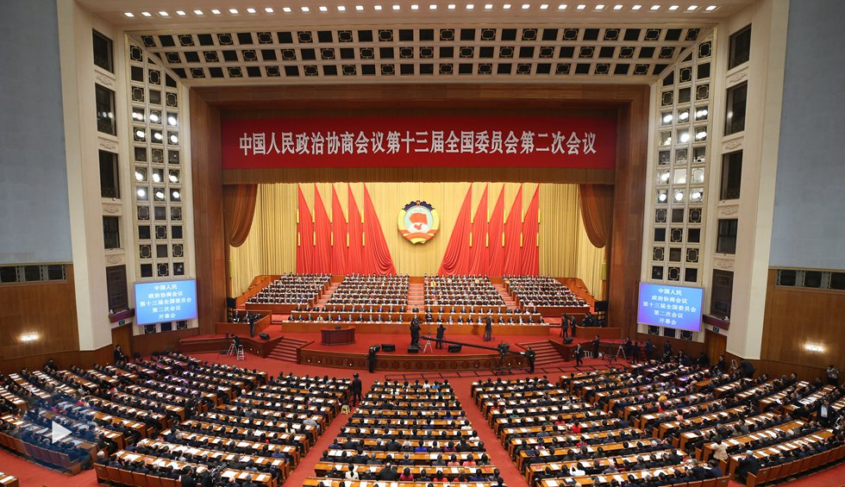
全国政协十三届二次会议开幕会3月3日15时在人民大会堂举行，习近平等党和国家领导人出席大会，大会审议通过了政协第十三届全国委员会第二次会议议程，汪洋代表政协第十三届全国委员会常务委员会作工作报告，作提案工作情况的报告。
全国政协十三届二次会议开幕会

Slide 9
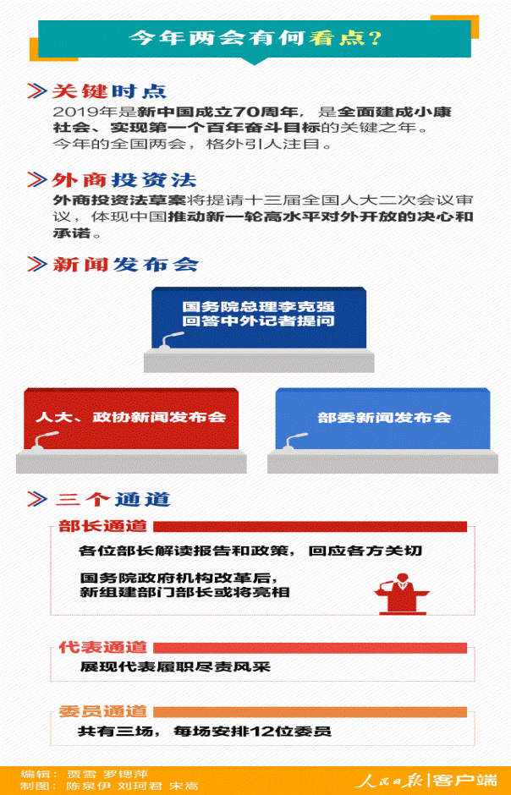
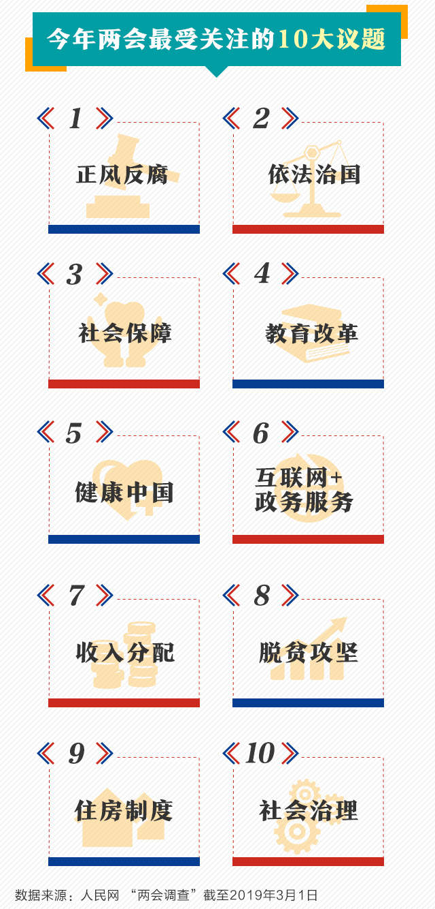

Slide 10
02
政府工作报告学习解读

Slide 11
内 容
一、政府工作报告第一部分：2018年政府工作回顾
二、政府工作报告第二部分：2019经济社会发展总体要求和政策取向
三、政府工作报告第三部分：2019年政府工作任务
四、政府报告中关于教育领域的部分内容
五、马克思主义视域下中国经济社会发展模式

Slide 12
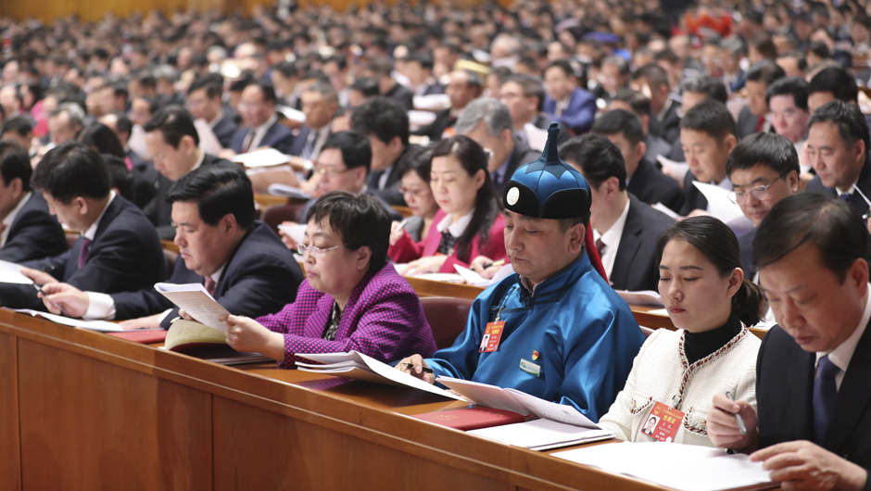
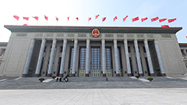
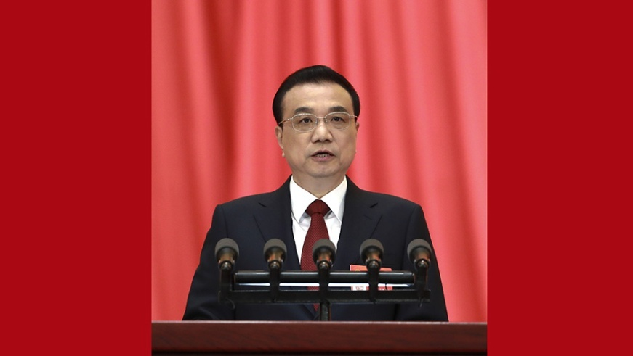
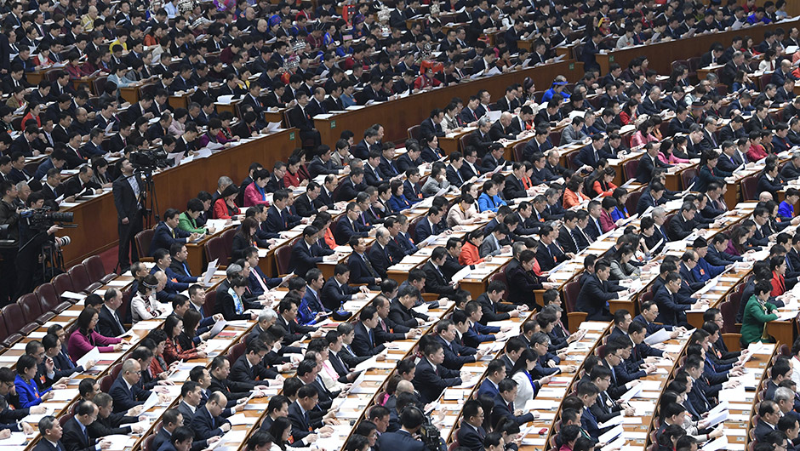
政府工作报告

Slide 13
一、政府工作报告第一部分：2018年工作回顾
工作成就及存在问题
01
经济运行保持在合理区间
国内生产总值增长6.6%，总量突破90万亿元
04
改革开放取得新突破
货物进出口总额30万亿元，实际使用外资1383亿美元
02
经济结构不断优化
服务业经济增长贡献率60%，单位国内生产总值能耗下降3.1%
05
三大攻坚战开局良好
农村贫困人口减少1386万
02
03
发展新动能快速成长
市场主体总量超过1亿户
06
人民生活持续改善
居民人均可支配收入实际增长6.5%
07
还要保持清醒：
外部输入性风险上升;国内经济下行压力加大;实体经济困难较多;金融等领域风险隐患依然不少

Slide 14
一是创新和完善宏观调控，经济保持平稳运行
面对新情况新变化，保持宏观政策连续性稳定性。坚持实施积极的财政政策，着力减税降费、补短板调结构。下调增值税税率，出台鼓励研发创新等税收政策。全年为企业和个人减税降费约1.3万亿元。优化财政支出结构，重点领域支出得到保障。坚持实施稳健的货币政策，引导金融支持实体经济。多措并举缓解民营和小微企业资金紧张状况，融资成本上升势头得到初步遏制。及时应对股市、债市异常波动，人民币汇率基本稳定，外汇储备保持在3万亿美元以上。

Slide 15
二是扎实打好三大攻坚战，重点任务积极进展
制定并有序实施三大攻坚战三年行动方案。稳步推进结构性去杠杆，稳妥处置金融领域风险，防控地方政府债务风险，改革完善房地产市场调控机制。深入推进精准脱贫，加强扶贫力量，加大资金投入，强化社会帮扶，贫困地区自我发展能力稳步提高。全面开展蓝天、碧水、净土保卫战。优化能源和运输结构。稳妥推进北方地区“煤改气”“煤改电”。全面建立河长制、湖长制。化肥农药使用量实现双下降。加强生态环保督察执法。积极应对气候变化。

Slide 16
三是深化供给侧结构性改革，实体经济活力释放
加大“破、立、降”力度。推进钢铁、煤炭行业市场化去产能。实施稳投资举措，制造业投资、民间投资增速明显回升。出台促进居民消费政策。全面推进“互联网+”，运用新技术新模式改造传统产业。深入推进简政减税减费。取消一批行政许可事项，“证照分离”改革在全国推开，企业开办时间大幅压缩，工业生产许可证种类压减三分之一以上。“双随机、一公开”监管全面实施。清理规范各类涉企收费，推动降低用电、用网和物流等成本。深化“互联网+政务服务”，各地探索推广一批有特色的改革举措，企业和群众办事便利度不断提高。

Slide 17
四是实施创新驱动战略，创新能力和效率提升
大力优化创新生态，调动各类创新主体积极性。深化科技管理体制改革，推进关键核心技术攻关，加强重大科技基础设施、科技创新中心等建设。强化企业技术创新主体地位，将提高研发费用加计扣除比例政策扩大至所有企业。制定支持双创深入发展的政策措施。技术合同成交额增长30%以上。

Slide 18
五是加大改革开放力度，发展动力继续增强
深化国资国企改革。针对民营企业发展遇到的困难和问题，千方百计帮助解忧纾困。推进财税体制改革，预算绩效管理改革全面启动。改革金融监管体制，完善利率、汇率市场化形成机制。农业农村、社会事业、生态环保等领域改革不断深化。推出对外开放一系列重大举措。共建“一带一路”引领效应持续释放。出台稳外贸政策，货物通关时间压缩一半以上。下调部分商品进口关税，关税总水平由9.8%降至7.5%。新设一批跨境电商综合试验区。复制推广自贸试验区改革经验。大幅压缩外资准入负面清单，扩大金融、汽车等行业开放，一批重大外资项目落地，新设外资企业增长近70% 。

Slide 19
六是统筹城乡区域发展，良性互动格局加快形成
乡村振兴战略有力实施，粮食总产量保持在1.3万亿斤以上。新型城镇化扎实推进，近1400万农业转移人口在城镇落户。推进西部开发、东北振兴、中部崛起、东部率先发展，出台一批改革创新举措。京津冀协同发展取得明显进展，长江经济带生态优先、绿色发展格局不断巩固。粤港澳大湾区规划建设迈出实质性步伐，港珠澳大桥建成通车。加大对革命老区、民族地区、边疆地区、贫困地区改革发展支持力度。新增高速铁路运营里程4100公里，新建改建高速公路6000多公里、农村公路30多万公里。城乡区域发展协调性持续增强。

Slide 20
七是在发展中保障和改善民生，改革发展成果更多更公平惠及人民群众
针对外部环境变化给就业带来的影响，及时出台稳就业举措。大力推动义务教育教师工资待遇政策落实，加强乡村小规模学校和乡镇寄宿制学校建设。建立企业职工基本养老保险基金中央调剂制度，提高退休人员基本养老金，城乡居民基础养老金最低标准从每月70元提高到88元。继续提高优抚、低保等标准，残疾人“两项补贴”惠及所有符合条件人员。加强退役军人服务管理工作，维护退役军人合法权益。深化医疗、医保、医药联动改革。稳步推进分级诊疗。提高居民基本医保补助标准和大病保险报销比例。加快新药审评审批改革，17种抗癌药大幅降价并纳入国家医保目录。加快推进文化惠民工程，持续加强基层公共文化服务。全民健身蓬勃开展，体育健儿在国际大赛上再创佳绩。

Slide 21
八是推进法治政府建设和治理创新，保持社会和谐稳定
提请全国人大常委会审议法律议案18件，制定修订行政法规37部。改革调整政府机构设置和职能配置。深入开展国务院大督查。发挥审计监督作用。改革完善城乡基层治理。创新信访工作方式。改革和加强应急管理。加强食品药品安全监管。健全国家安全体系。强化社会治安综合治理，开展扫黑除恶专项斗争，依法打击各类违法犯罪，平安中国建设取得新进展。
认真贯彻党中央全面从严治党战略部署，加强党风廉政建设。推进“两学一做”学习教育常态化制度化。严格落实中央八项规定及其实施细则精神，坚定不移纠正“四风”。严肃查处各类违法违规行为，惩处腐败分子，反腐败斗争取得压倒性胜利。

Slide 22
九是中国特色大国外交取得新成就
成功举办博鳌亚洲论坛年会、上合组织青岛峰会、中非合作论坛北京峰会等重大主场外交活动。习近平主席等国家领导人出访多国，出席亚太经合组织领导人非正式会议、二十国集团领导人峰会、金砖国家领导人会晤、亚欧首脑会议、东亚合作领导人系列会议等重大活动。同主要大国关系总体稳定，同周边国家关系全面发展，同发展中国家团结合作纽带更加牢固。推动构建新型国际关系，推动构建人类命运共同体。坚定维护国家主权、安全、发展利益。经济外交、人文交流成果丰硕。中国致力于促进世界和平与发展，作出了世人共睹的重要贡献。

Slide 23
面临的问题和挑战
1. 国际方面:世界经济增速放缓，保护主义、单边主义加剧，国际大宗商品价格大幅波动，不稳定不确定因素明显增加，外部输入性风险上升。
2. 国内方面：国内经济下行压力加大，消费增速减慢，有效投资增长乏力。实体经济困难较多，民营和小微企业融资难融资贵问题尚未有效缓解，营商环境与市场主体期待还有差距。自主创新能力不强，关键核心技术短板问题凸显。一些地方财政收支矛盾较大。金融等领域风险隐患依然不少。深度贫困地区脱贫攻坚困难较多。生态保护和污染防治任务仍然繁重。在教育、医疗、养老、住房、食品药品安全、收入分配等方面，群众还有不少不满意的地方。
3. 政府方面：一些改革发展举措落实不到位，形式主义、官僚主义仍然突出，督查检查考核过多过频、重留痕轻实绩，加重基层负担。一些领域腐败问题仍然多发。

Slide 24
二、政府工作报告第二部分：
2019经济社会发展总体要求和政策取向
经济社会发展总体要求
稳字当头 大局为重
以习近平新时代中国特色社会主义思想为指导，全面贯彻党的十九大和十九届二中、三中全会精神，统筹推进“五位一体”总体布局，协调推进“四个全面”战略布局，坚持稳中求进工作总基调，坚持新发展理念，坚持推动高质量发展，坚持以供给侧结构性改革为主线，坚持深化市场化改革、扩大高水平开放，加快建设现代化经济体系，继续打好三大攻坚战，着力激发微观主体活力，创新和完善宏观调控，统筹推进稳增长、促改革、调结构、惠民生、防风险工作，保持经济运行在合理区间，进一步稳就业、稳金融、稳外贸、稳外资、稳投资、稳预期，提振市场信心，增强人民群众获得感、幸福感、安全感，保持经济持续健康发展和社会大局稳定，为全面建成小康社会收官打下决定性基础，以优异成绩庆祝中华人民共和国成立70周年。

Slide 25
2019年发展主要预期目标
01
国内生产总值增长6%－6.5%；
03
居民消费价格涨幅3%左右；
02
城镇新增就业1100万人以上，城镇调查失业率5.5%左右，城镇登记失业率4.5%以内；
04
05
国际收支基本平衡，进出口稳中提质；
宏观杠杆率基本稳定，金融财政风险有效防控；
04
农村贫困人口减少1000万以上，居民收入增长与经济增长基本同步；
08
生态环境进一步改善，单位国内生产总值能耗下降3%左右，主要污染物排放量继续下降。

Slide 26
正确把握宏观政策取向
一是
二是
三是
四是
积极的财政政策要加力提效。
就业优先政策要全面发力。
要继续坚持以供给侧结构性改革为主线，在“巩固、增强、提升、畅通”八个字上下功夫。
要继续打好三大攻坚战，精准发力、务求实效。

Slide 27
一要统筹好国内与国际的关系，凝心聚力办好自己的事。
二要平衡好稳增长与防风险的关系，确保经济持续健康发展。
把握好
三个关系
三要处理好政府与市场的关系，依靠改革开放激发市场主体活力。

Slide 28
三、政府工作报告第三部分：2019年政府工作任务
（一）创新完善宏观调控，确保经济运行在合理区间
实施更大规模的减税
着力缓解企业融资难融资贵问题
创新完善宏观调控
明显降低企业社保缴费负担
有效发挥地方政府债券作用
确保减税降费落实到位
多管齐下稳定和扩大就业

Slide 29
（二）激发市场主体活力，着力优化营商环境
1
以简审批优服务便利投资兴业
2
以公正监管促进公平竞争
3
以改革推动降低涉企收费

Slide 30
（三）坚持创新引领发展，培育壮大新动能
推动传统产业改造提升
促进新兴产业
加快发展
提升科技
支撑能力
把大众创业万众创新引向深入

Slide 31
（四）全民凝心聚力，推动传统产业改造提升
围绕推动制造业高质量发展，强化工业基础和技术创新能力，促进先进制造业和现代服务业融合发展，加快建设制造强国。打造工业互联网平台，拓展“智能+”，为制造业转型升级赋能。

Slide 32
加快互联网发展，促进新兴产业加快发展
深化大数据、人工智能等研发应用，培育新一代信息技术、高端装备、生物医药、新能源汽车、新材料等新兴产业集群，壮大数字经济。坚持包容审慎监管，支持新业态新模式发展，促进平台经济、共享经济健康成长。加快在各行业各领域推进“互联网+”。持续推动网络提速降费。开展城市千兆宽带入户示范，改造提升远程教育、远程医疗网络，推动移动网络基站扩容升级，让用户切实感受到网速更快更稳定。

Slide 33
加大科技投入，提升科技支撑能力
加大基础研究和应用基础研究支持力度，强化原始创新，加强关键核心技术攻关。健全以企业为主体的产学研一体化创新机制。扩大国际创新合作。全面加强知识产权保护，健全知识产权侵权惩罚性赔偿制度，促进发明创造和转化运用。

Slide 34
完善人才培养机制，进一步把大众创业万众创新引向深入
鼓励更多社会主体创新创业，拓展经济社会发展空间，加强全方位服务，发挥双创示范基地带动作用。强化普惠性支持，落实好小规模纳税人增值税起征点从月销售额3万元提高到10万元等税收优惠政策。改革完善金融支持机制，设立科创板并试点注册制，鼓励发行双创金融债券，支持发展创业投资。

Slide 35
（五）对标全面建成小康社会任务，扎实推进脱贫攻坚和乡村振兴
01
打好精准脱贫攻坚战
02
抓好农业特别是粮食生产
03
扎实推进乡村建设
04
全面深化农村改革

Slide 36
（六）促进区域协调发展，提高新型城镇化质量
01
优化区域发展格局
02
深入推进新型城镇化

Slide 37
（七）加强污染防治和生态建设，大力推动绿色发展
01
持续推进污染防治
02
壮大绿色环保产业
02
加强生态系统保护修复

Slide 38
（八）深化重点领域改革，加快完善市场机制
01
加快国资国企改革
02
下大气力优化民营经济发展环境
02
深化财税金融体制改革

Slide 39
（九）推动全方位对外开放，培育国际经济合作和竞争新优势
01
促进外贸稳中提质
02
加大吸引外资力度
03
推动共建“一带一路”
04
促进贸易和投资自由化便利化

Slide 40
（十）加快发展社会事业，更好保障和改善民生
1
发展更加公平更有质量的教育
2
保障基本医疗卫生服务
3
完善社会保障制度和政策
4
丰富人民群众精神文化生活：
5
加强和创新社会治理

Slide 41
对政府工作的新要求
各级政府要树牢“四个意识”，坚定“四个自信”，坚决做到“两个维护”，自觉在思想上政治上行动上同以习近平同志为核心的党中央保持高度一致，落实全面从严治党要求，勇于自我革命，深入推进简政放权，加快转职能、提效能，增强政府公信力和执行力，更好满足人民对美好生活的新期待。
1
坚持依法全面履职
2
深入推进党风廉政建设
3
切实强化责任担当

Slide 42
坚持和完善民族区域自治制度
全面贯彻党的民族政策，深化民族团结进步教育，促进各民族和睦相处、和衷共济、和谐发展。加大对民族地区和人口较少民族发展的支持，深入实施兴边富民行动，同心协力建设56个民族共同团结奋斗、共同繁荣发展的美好家园。
全面贯彻党的宗教工作基本方针，坚持我国宗教的中国化方向，依法管理宗教事务，发挥宗教界人士和信教群众在促进经济社会发展中的积极作用。
认真落实侨务政策，保障海外侨胞和归侨侨眷合法权益，改善和加强服务，发挥好他们的独特优势和重要作用，画好海内外中华儿女的最大同心圆，汇聚起共创辉煌澎湃力量。

Slide 43
扎实推进国防和军队建设
要继续以党在新时代的强军目标为引领，牢固确立习近平强军思想在国防和军队建设中的指导地位，深入推进政治建军、改革强军、科技兴军、依法治军。坚持党对军队绝对领导的根本原则和制度，全面深入贯彻军委主席负责制。贯彻新时代军事战略方针，提高实战化军事训练水平，坚决维护国家主权、安全、发展利益。继续深化国防和军队改革。加强和完善国防教育、国防动员体系建设。深入实施军民融合发展战略，加快国防科技创新步伐。各级政府要大力关心支持国防和军队建设，深入开展“双拥”活动，让军政军民团结之树根深叶茂、永葆常青。

Slide 44
全面贯彻“一国两制”方针
要继续全面准确贯彻“一国两制”“港人治港”“澳人治澳”、高度自治的方针，严格依照宪法和基本法办事。全力支持香港、澳门特别行政区政府和行政长官依法施政。支持港澳抓住共建“一带一路”和粤港澳大湾区建设的重大机遇，更好发挥自身优势，全面深化与内地互利合作。我们坚信，香港、澳门一定能与祖国内地同发展共进步、一定能保持长期繁荣稳定。
我们要坚持对台工作大政方针。全面贯彻落实习近平总书记在《告台湾同胞书》发表40周年纪念会上的重要讲话精神，坚持一个中国原则和“九二共识”，推动两岸关系和平发展、推进祖国和平统一进程。坚决反对和遏制“台独”分裂图谋和行径，坚决维护国家主权和领土完整。深化两岸融合发展，持续扩大两岸经济文化交流合作。两岸同胞同根相系、同命相连，应携手共创共享全体中国人的美好未来。

Slide 45
坚定不移走和平发展道路、奉行互利共赢的开放战略
坚定不移走和平发展道路、奉行互利共赢的开放战略，坚定维护多边主义和以联合国为核心的国际体系。积极参与全球治理体系的改革完善，坚定维护开放型世界经济，推动构建人类命运共同体。加强与主要大国沟通对话与协调合作，深化同周边国家关系，拓展与发展中国家互利合作。积极为妥善应对全球性挑战和解决地区热点问题提供更多中国建设性方案。中国愿与各国携手合作、同舟共济，为促进世界持久和平与共同发展作出新的贡献。

Slide 46
坚持教育公平，提升教育质量
四、政府报告中关于教育领域的部分内容
2019年3月，李克强总理在政府工作报告指出：发展更加公平更有质量的教育。推进城乡义务教育一体化发展，加快改善乡村学校办学条件，抓紧解决城镇学校“大班额”问题，保障进城务工人员随迁子女教育，发展“互联网+教育”，促进优质资源共享。多渠道扩大学前教育供给，无论是公办还是民办幼儿园，只要符合安全标准、收费合理、家长放心，政府都要支持。推进高中阶段教育普及，办好民族教育、特殊教育、继续教育。持续抓好义务教育教师工资待遇落实。推进一流大学和一流学科建设。今年财力虽然很紧张，国家财政性教育经费占国内生产总值比例继续保持在4%以上，中央财政教育支出安排超过1万亿元。我们要切实把宝贵的资金用好，努力办好人民满意的教育，托起明天的希望。

Slide 47
完善科研经费管理，促进科研发展
2019年全国两会，“包干制”首次被写入政府工作报告，成为科技界代表委员谈论的热门词。政府工作报告提出，“进一步提高基础研究项目间接经费占比，开展项目经费使用‘包干制’改革试点，不设科目比例限制，由科研团队自主决定使用。”
此前，提及项目经费，科学家脑海中首先蹦出的词是“烦琐”，坊间流传的一句话“科学家要掌握财务知识，如果能精通会计业务就更好”，虽有夸张，却也道出了科研人员的无奈。

Slide 48
落实就业政策，缓解就业压力
就业优先政策要全面发力。就业是民生之本、财富之源。今年首次将就业优先政策置于宏观政策层面，旨在强化各方面重视就业、支持就业的导向。当前和今后一个时期，我国就业总量压力不减、结构性矛盾凸显，新的影响因素还在增加，必须把就业摆在更加突出位置。稳增长首要是为保就业。今年城镇新增就业要在实现预期目标的基础上，力争达到近几年的实际规模，既保障城镇劳动力就业，也为农业富余劳动力转移就业留出空间。只要就业稳、收入增，我们就更有底气。

Slide 49
坚持创新创业，引领社会发展
继续发挥我国人力人才资源丰富、国内市场巨大等综合优势，改革创新科技研发和产业化应用机制，大力培育专业精神，促进新旧动能接续转换。深化大数据、人工智能等研发应用，培育新一代信息技术、高端装备、生物医药、新能源汽车、新材料等新兴产业集群，壮大数字经济。坚持包容审慎监管，支持新业态新模式发展，促进平台经济、共享经济健康成长。
进一步把大众创业万众创新引向深入。鼓励更多社会主体创新创业，拓展经济社会发展空间，加强全方位服务，发挥双创示范基地带动作用。

Slide 50
“中国模式”的成功之“道”
五、马克思主义视域下中国经济社会发展模式
当今中国在政治、经济、文化等各项事业发展取得如此巨大的成就，原因是多方面的。归根结底最根本的原因就在于我们能够坚持坚持一切从实际出发，坚持具体问题具体分析，坚持我们自己的一整套做法，坚持走属于我们自己的“中国模式” 。

Slide 51
“中国模式” 的主要内容及特点
（一）实事求是 实践理性
（二）知行统一 有为政府
（三）快速发展 稳定优先
（四）以民为本 民生为大
（五）承认矛盾 渐进改革
（六）争取外援 对外开放

Slide 52
实事求是 实践理性
实践性是马克思主义哲学两个最显著的特点之一。中国共产党人一直秉承着无产阶级独立自主的唯物论立场，坚持以实事求是为核心的世界观。能够坚持这么做，是因为中国向来比较务实，我们整个改革开放的指导思想就是实事求是，就是“实践是检验真理的唯一标准”，反对本本主义。我们非常明确从一开始就要借鉴人类文明创造的一切成果，逐步探索出一条适合中国民情、国情的成功之路。我们在对事实的检验中发现：发展中国家在实现现代化方面，苏联模式没有成功，西方模式也没有成功。所以我们决定大胆探索自己的模式，我们今天叫中国特色社会主义。

Slide 53
知行统一 有为政府
知行统一是马克思主义哲学辩证唯物论的认识理论。中国共产党自成立以来就特别强调社会实践对于历史发展的决定作用。作为“文明型国家”，中国有着完全不同的历史传承。在中国过去2000多年的历史长河中，大部分情况下都有统一的执政集团。中国这样的比较有为的政府，所以在过去数十年中，中国完成了人类历史上最大规模的工业革命和社会革命，而且与西方同步进入了信息社会，甚至在不少领域内走在世界的前列。反观那些采用了西方模式的发展中国家，它们面临的最大问题就是政府的执行力非常弱，被各种既得利益绑架，政客没完没了地扯皮，人民生活迟迟得不到改善。

Slide 54
快速发展 稳定优先
马克思主义唯物史观非常重视生产力在社会矛盾中的重要作用，中国共产党是先进生产力的代表，国家只有生产力发展了，国内社会基本矛盾才能得到缓解。目前我国发展困难重重。人口众多，人均资源有限，极容易因为资源问题的纷争，造成不稳定。国际上，境外的敌对势力、分裂势力，期盼中国会像前苏联、前南斯拉夫那样解体。在中国的文化中，经常是把“太平”和“盛世”是连在一起的，只有中国稳定了，发展了，很多问题在发展的过程中可以得到逐步地解决。

Slide 55
以民为本 民生为大
民众历史观是马克思主义哲学的重要观点。中国共产党是无产阶级的先锋队，不仅代表无产阶级的利益，而且代表着全中国人民大众的利益。中国历史上有数千年的民本传统。民为邦本，本固邦宁。人民是国家的基石。民生问题解决得好坏，决定一个国家的命运和前途。我们提出的“温饱”“小康”“全面小康”，乃至今天讲的“两个一百年”奋斗目标，实际上背后都体现着这种民本思想，从这样的理念出发，中国大力推进民生的改善，而且在消除贫困方面，取得了举世瞩目的成绩。

Slide 56
承认矛盾 渐进改革
社会矛盾是揭示人类发展的客观规律的哲学范畴，是马克思唯物史观最重要的内容。对于中国这样一个人口众多、地域辽阔、情况复杂的国家，我们必须承认我们当前的生产力和生产关系存在矛盾，只有通过改革和调整才能充分发展社会主义生产力。改革开放40年来，我们继承“摸着石头过河”、“欲速而不达”等传统智慧，鼓励进行各种各样的试验，试验成功了再推广。

Slide 57
争取外援 对外开放
马克思主义哲学认为事物发展是内外因共同作用的结果。因此，独立自主是我国长期坚持的政治立场，贯穿于中国共产党的存在、发展和壮大的始终。在独立自主与争取外援的辩证关系上，我们更加反对民族虚无主义和闭关锁国思想。过去40年，中国的对外开放从沿海开放，到沿江开放，到沿边开放，然后是整个内地都开放。在此过程中，我们有选择地借鉴别人的经验，坚持以我为主，绝不盲从，坚持推陈出新，焕发出精彩的发展活力。

Slide 58
1. 困难不容低估，信心不可动摇，干劲不能松懈。
2. 政府部门做好服务是本分，服务不好是失职。
3. 坚决兑现对企业和社会的承诺，困难再多也一定要把这件大事(减税降费)办成办好。
4. 只要就业稳、收入增，我们就更有底气。
5. 让更多青年凭借一技之长实现人生价值，让三百六十行人才荟萃、繁星璀璨。
6. 善聚善用各类人才，中国创新一定能更好发展，为人类文明进步作出应有贡献。
7. 我们要尽力为群众救急解困、雪中送炭，基本民生的底线要坚决兜牢。
8. 对一切违法违规的行为都要坚决查处，对一切执法不公正不文明的现象都要坚决整治，对所有行政不作为的人员都要坚决追责。
9. 各级政府要坚决反对和整治一切形式主义、官僚主义，让干部从文山会海、迎评迎检、材料报表中解脱出来，把精力用在解决实际问题上。
10. 我们一定要直面问题和挑战，勇于担当，恪尽职守，竭尽全力做好工作，决不辜负人民期待!
两
会
“
金
句
”

Slide 59
结 语
奋斗创造历史，实干成就未来。我们要更加紧密地团结在以习近平同志为核心的党中央周围，高举中国特色社会主义伟大旗帜，以习近平新时代中国特色社会主义思想为指导，迎难而上，开拓进取，以经济社会发展的优异成绩迎接中华人民共和国成立70周年，为决胜全面建成小康社会、夺取新时代中国特色社会主义伟大胜利，为把我国建设成为富强民主文明和谐美丽的社会主义现代化强国、实现中华民族伟大复兴的中国梦不懈奋斗！

Slide 60
奋力奔跑 同心追梦

Slide 61
感谢参与 共同学习

